Slide 1

Фитнес смена

Slide 2
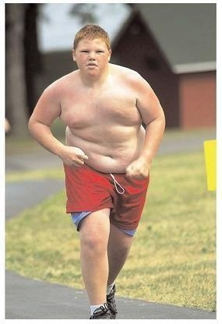
Осталось 2 месяца до лета, а мышц еще не видно?!

Slide 3
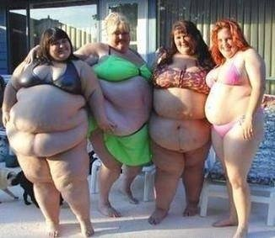
Всего 9 понедельников, а кость еще широкая?!

Slide 4


Slide 5
Если ты хочешь….
МЫ ПРИГЛАШАЕМ ТЕБЯ НА ФИТНЕС-СМЕНУ
«Беги за мной»
Быть ЗДОРОВЫМ
Быть СПОРТИВНЫМ
Быть АКТИВНЫМ
Иметь САМУЮ КРАСИВУЮ ФИГУРУ
Попробовать свои силы в самых новейших видах спорта

Slide 6
Ты сможешь….
Получить знания и практические навыки по 6 традиционным видам спорта
Попробовать свои силы в 11 инновационных видах спорта
Узнать о 6 видах йоги и фитнеса
Получить компетенции и сертификат «эксперт»
Пройти мастер-классы ведущих специалистов России по рациональному питанию, спортивному менеджменту и социальному проектированию
Научиться готовить здоровую пищу

Slide 7
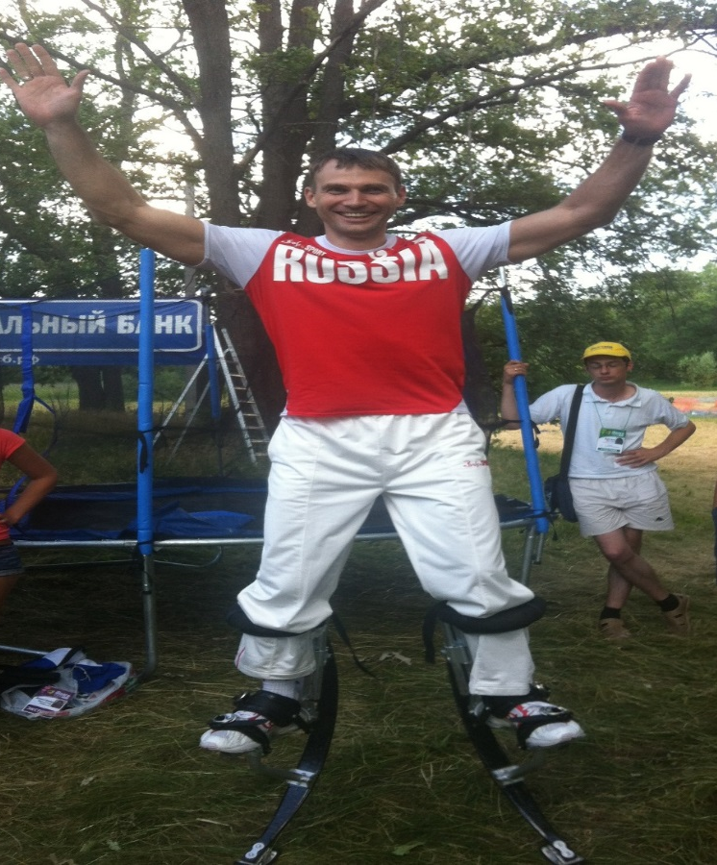
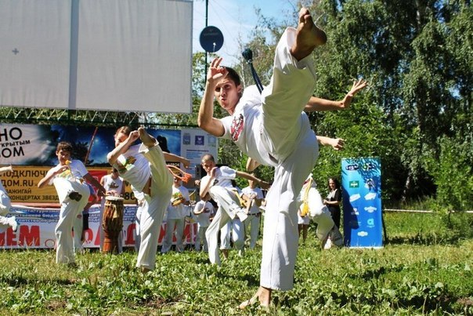
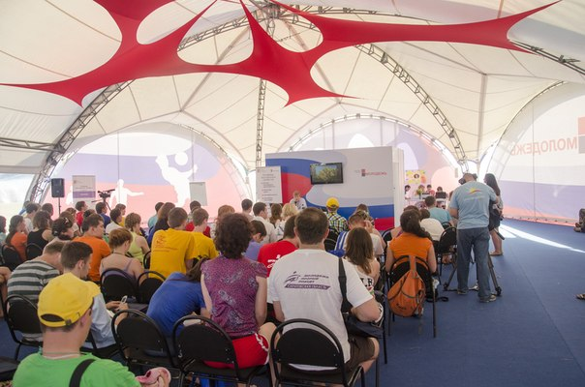
Насыщенная образовательная программа

Slide 8

Образовательный блок
МОДУЛИ:
1. Фитнес – тренеры
2. Спортивные менеджеры
3. Отвесы

Slide 9
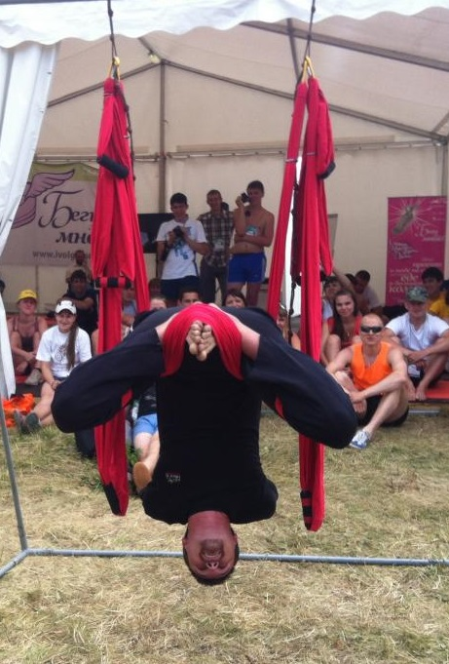
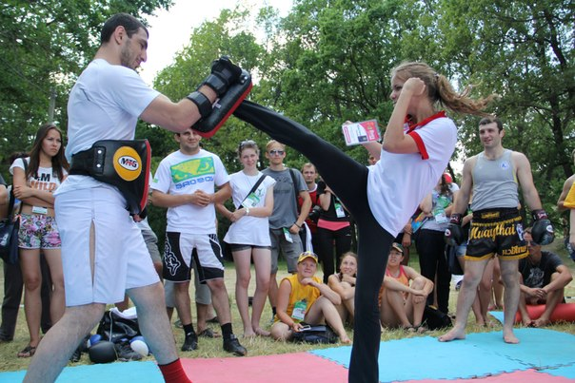
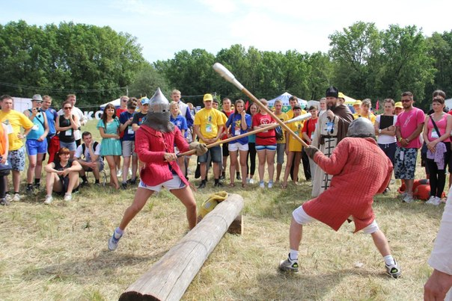
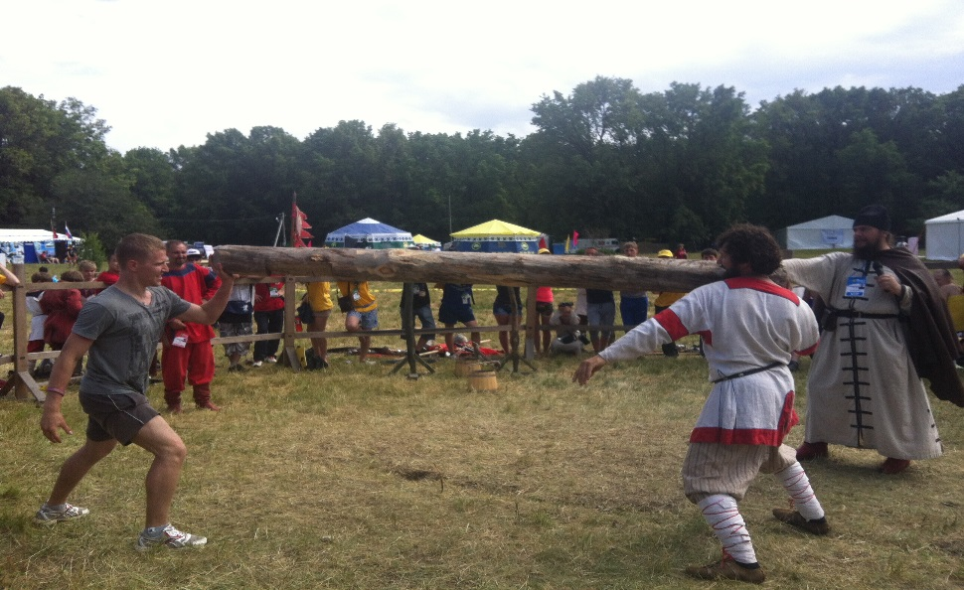
УВЛЕКАТЕЛЬНЫЕ МАСТЕР-КЛАССЫ

Slide 10
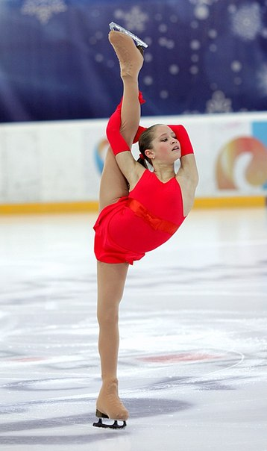
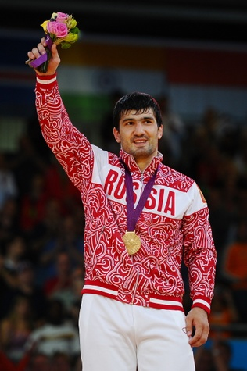
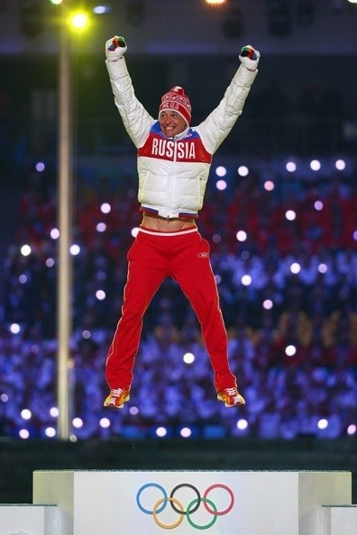
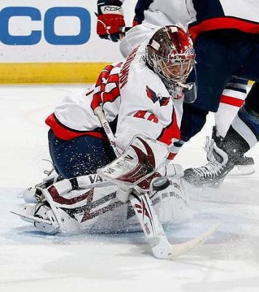
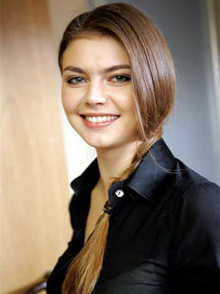
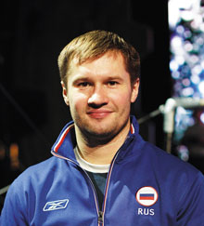
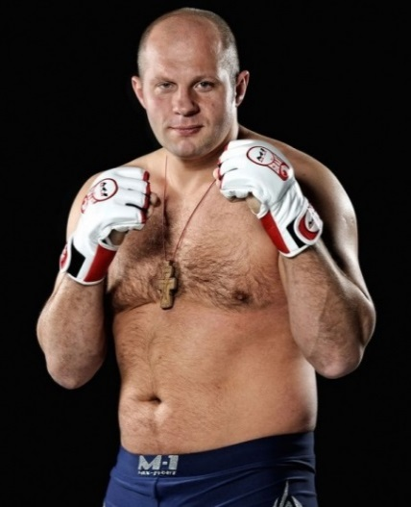
ОБЩЕНИЕ СО ЗВЕЗДАМИ РОССИЙСКОГО СПОРТА

Slide 11

ВСЕ ЭТО ЖДЕТ ТЕБЯ НА НАШЕЙ СМЕНЕ!!!

Slide 12
Не жди завтра, начинай сегодня!
Присоединяйся к команде проекта!
www.vk.com/zozhsamara
Регистрируйся на форум!
www.ivolgaforum.ru
Ни одно из оправданий, не оправдывает Вас!

Slide 13
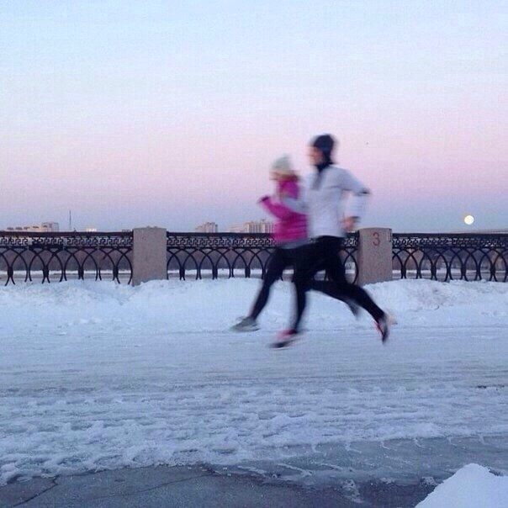
пробежка по набережной в 8.45!!! волжский проспект49
Контактный телефон:
8-929-701-21-61

Slide 14
Спасибо за внимание!

